Slide 1
Software Engineering(실습) (11주차 – Blackbox Testing)
2019. 11. 14. 목
T.A : 이천솔

Slide 2
Contents
구분 | 내용 | 비고
1주차 | OT
2주차 | 추석
3주차 | SDLC, 스크럼
4주차 | 학회일정으로 인한 휴강
5주차 | 개천절
6주차 | 스크럼 | 보강1차
7주차 | 유스케이스, 클래스, 순차, 패키지 다이어그램 | 보강2차
8주차 | 이론수업 대체
9주차 | 중간고사
10주차 | Testing Introduction
11주차 | Black Box Testing
12주차 | White Box Testing
13주차 | Alpha/Beta Testing
14주차 | 정보처리기사 기출 총 정리
15주차 | 기말고사

Slide 3
복 습

Slide 4
Review(1/5) 소프트웨어 테스트
정의 :
에러를 발견할 목적으로 프로그램을 실행하는 과정
테스트는 오류가 존재함을 보일 수는 있지만, 오류가 없음을 보일 수 없다.
소프트웨어의 품질을 측정하고 개선하기 위한 과정
소프트웨어 오류원인 및 분포
요구사항 오류 : 잘못된 정의 / 고객과 개발자 간의 잘못된 의사소통
설계 오류 : 소프트웨어 요구사항을 설계에 반영하는 과정에서 오류가 발생
코딩 오류 : 설계문서를 잘못 이해하거나 개발에 익숙하지 않을 때 발생

Slide 5
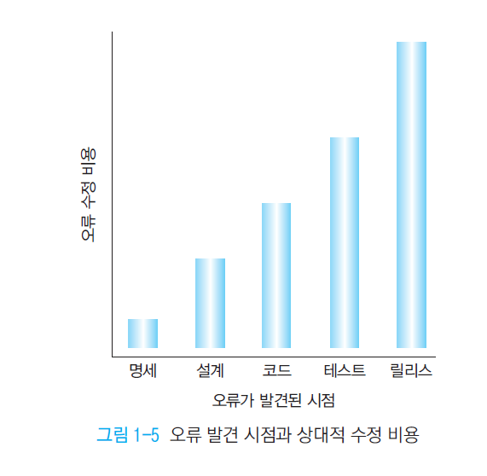
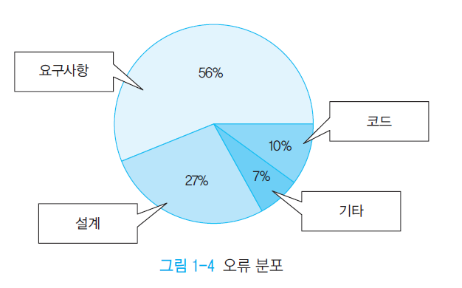
Review(2/5) 소프트웨어 테스트
개발 단계별 수정비용 : 요구사항 < 설계 < 개발 < 시험 < 유지보수

Slide 6

Review(3/5) 소프트웨어 테스팅
정적분석 :
프로그램을 실행시키지 않고, 코드만 보고 분석
오류를 발견하거나 오류의 발생을 미연에 방지할 목적으로 프로그램이나 문서들을 분석하는 과정
ex) IDA Pro
동적분석 :
프로그램을 직접 실행시키고 동작을 살펴봄으로써 분석
프로그램의 오류를 발견하기 위해 프로그램을 실행시키는 과정
품질 평가를 위해 프로그램을 실행하는 과정
프로그램의 신뢰도를 높이기 위해 프로그램을 실행하는 과정
ex) Wireshark, Process Explorer
*참고 : 리버스 엔지니어링

Slide 7
Review(4/5) 소프트웨어 테스트 진화 과정
Beizer라는 개발자가 제안한 과정
테스트를 하는 목적을 단계별로 구분
SW테스트 진화과정(5단계)
Debugging-oriented
Demonstration-oriented
Destruction-oriented
Evaluation-oriented
Prevention-oriented

Slide 8
Review(5/5) 개발 단계별 테스트 분류
종류
단위 테스트 : 각각의 모듈을 테스트
통합 테스트 : 모듈 간의 상호작용이 올바르게 되는지를 테스트
빅뱅 테스트 : 개별적인 모듈에 대해 단위테스트 한 후 한꺼번에 모듈 통합
점진적 테스트 : 점진적으로 모듈을 통합하면서 테스트
ex) 하향식 통합(Top-down), 상향식 통합(Bottom-up), 샌드위치 통합(하향+상향)
시스템 테스트 : 통합테스트가 완료된 후에 완전한 시스템에 대해 시스템 명세에 따라 개발되었는지 테스트
인수 테스트 : 오류를 검출하는 것이 목적이 아니고 시스템을 인수받을 수 있는지를 고객의 입장에서 평가하는 것이다.
ex) 알파테스트 : 사용자에 의해 테스트가 수행되지만 개발자환경에서 통제된 상태로 수행
베타테스트 : 소프트웨어를 일정 수의 사용자들에게 사용하게 하고 피드백을 받는다,
개발자는 참여하지 않는다.

Slide 9
블랙박스 테스트
-개요-

Slide 10
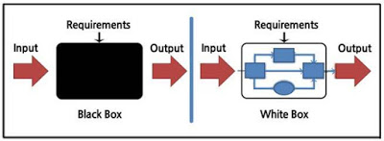
개요
테스트 방법 비교(블랙박스 테스트 vs 화이트박스 테스트)
블랙박스 테스트 | 화이트박스 테스트
프로그램 코드를 이용하지 않음 명세기반 테스트 기능 누락 오류 검출 | 프로그램의 코드를 이용함 구조기반 테스트 코드에 의도하지 않은 기능이 있는지 파악

Slide 11
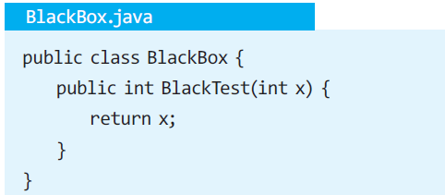
예시
명세서 : 입력이 1024 보다 작다면 입력 값을 그대로 출력하고 크다면1이 증가되는 프로그램
기능 누락 오류 : 1024보다 큰 경우 1을 증가하는 기능이 누락
기능 누락 오류는 화이트박스 테스트로는 식별 어려움
왜냐하면, 조건이나 반복문 등의 로직이 없기에 임의의 정수값을 선정하는데 1024보다 크고 작은 값을 선정할 기준이 없다.
하지만, 블랙박스테스트는 1024보다 작은 경우, 1024보다 큰 경우에 대해 테스트 가능(명세기반 테스트로 기능 누락 오류 검출)

Slide 12
블랙박스 테스트의 장점
소스코드를 이용할 수 없는 경우에도 명세서를 통해 테스트케이스 도출가능
동일 명세서를 바탕으로 구현된 여러 시스템들에 재사용 가능(테스트케이스 설계비용 절약)
시스템개발 초기 단계에서 테스트케이스를 개발 가능
구현기술을 몰라도 사용자 입장에서 시스템 테스트 가능
기능 누락 오류를 검출 가능

Slide 13
블랙박스 테스트
-동등 클래스 분할-

Slide 14
동등 클래스 분할(ECP)
정의 : 프로그램의 입력 영역을 몇 개의 동등 클래스로 분할하여 각 클래스로부터 하나 이상의 대푯값을 선택하여 테스트케이스로 이용
용어 : 동등 클래스 분할(Equivalent Class Partitioning, ECP)
동등의 의미?
각 동등 클래스로부터 선정한 입력 값에 의해, 오류가 발견되면 클래스에 속한 다른 값들에 의해서도 동일한 오류가 발견되어야 한다.
각 동등 클래스로부터 선정한 입력 값에 의해, 오류가 발견되지 않으면 클래스에 속한 다른 값들에 의해서도 오류가 발견되지 말아야 한다.
동등 클래스 : 시스템에 의해 동일하게 처리되고 동일한 출력결과를 생산하는 입력 값들의 모임

Slide 15
동등 클래스 분할 규칙
입력조건이 범위를 기술하는 경우 : 입력조건을 만족하는 범위의 클래스, 만족하지 못하는 범위의 클래스로 분할
Ex) 입력조건: 나이의 범위 25세~59세
만족 : 25세 이상 60세 미만, 만족x : 24세 이하 / 60세 이상
입력조건이 특정 값을 기술하는 경우 : 특정 값 하나로만 이루어진 클래스, 그 값을 포함하지 않는 클래스로 분할
입력조건이 어떤 집합의 원소를 기술하는 경우 : 그 집합의 원소들만으로 이루어진 클래스와 그렇지 못한 클래스로 분할
입력조건이 어떤 개체가 존재하는지 여부를 따지는 경우 : 어떤 개체가 있는 경우와 없는 경우 각각을 하나의 클래스로 생성

Slide 16
ECP 수행 절차
명세로부터 입력 변수들을 식별한다.
입력 변수를 동등 클래스로 분할한다. (동일하게 처리되거나 동일한 출력을 하는 데이터들을 동일한 클래스에 속하도록 한다. 물론, 경우에 따라서는 해당 프로그램이 사용되는 도메인에 대한 지식을 이용하거나 과거의 경험을 이용하여 입력 영역을 분할할 수 있으며 입력영역 분할 규칙에 따라 영역을 분할할 수 있다.)
각 입력 변수의 동등 클래스들을 적절한 조합 연산자를 사용하여 조합한다.
가능하지 못한 조합이 있는지 점검하고 제거한다.
각 조합된 클래스로부터 최소한 하나의 대표 값을 선정하여 테스트케이스에 반영하여 테스트케이스 테이블을 작성한다.

Slide 17
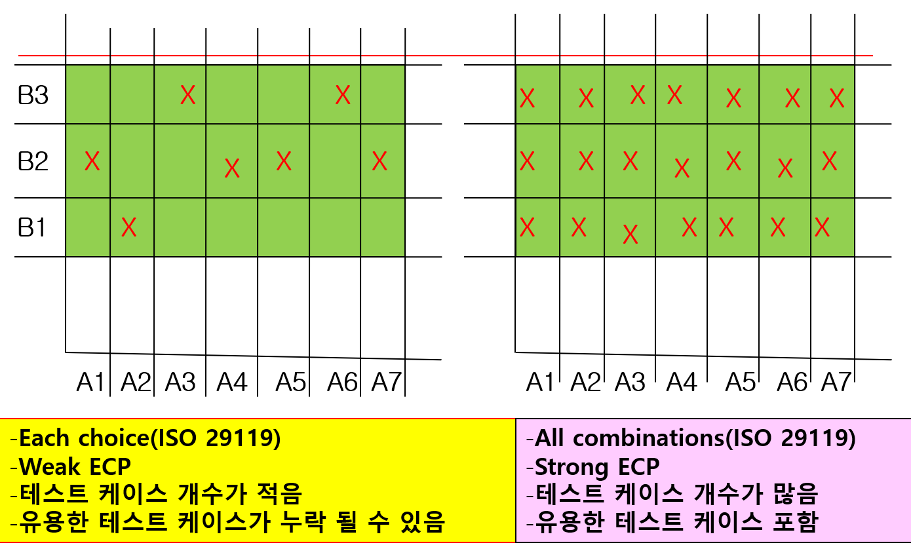
조합테스트
조합 테스트 : 각 입력인자가 여러 개의 클래스들로 분할되었을 때 이를 조합하는 방식이다.
Each choice 조합 : 각 입력인자의 분할된 클래스로부터 최소한 하나의 입력 값이 테스트케이스에 포함
All combinations 조합 : 가능한 모든 클래스의 조합이 테스트케이스에 포함

Slide 18
예시
숙련공
3시간 이하 작업 : 시간당 8만원으로 계산
3시간 이상 5시간 이하 작업 : 시간당 10만원
5시간 이상 작업 : 시간당 12만원으로 임금을 계산한다.
비숙련공은 동일한 작업시간에 대해 숙련공 임금의 절반을 지급받는다.
주급 단위로 계산하며 일주일 동안 최대 허용 작업시간은 40시간이다.

Slide 19
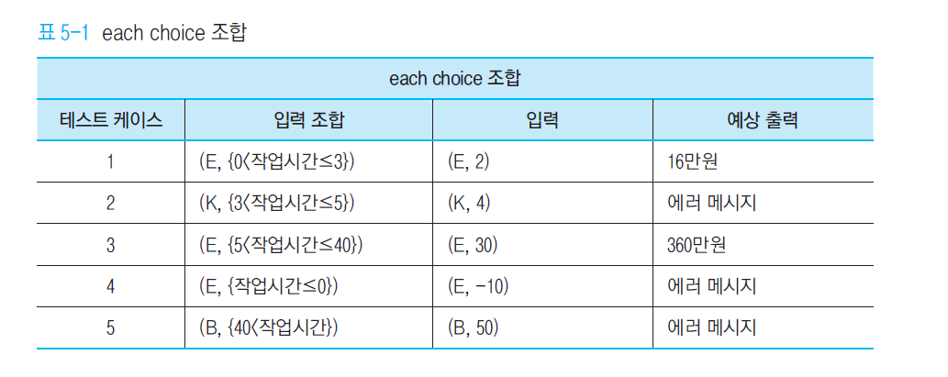
Each choice조합

Slide 20
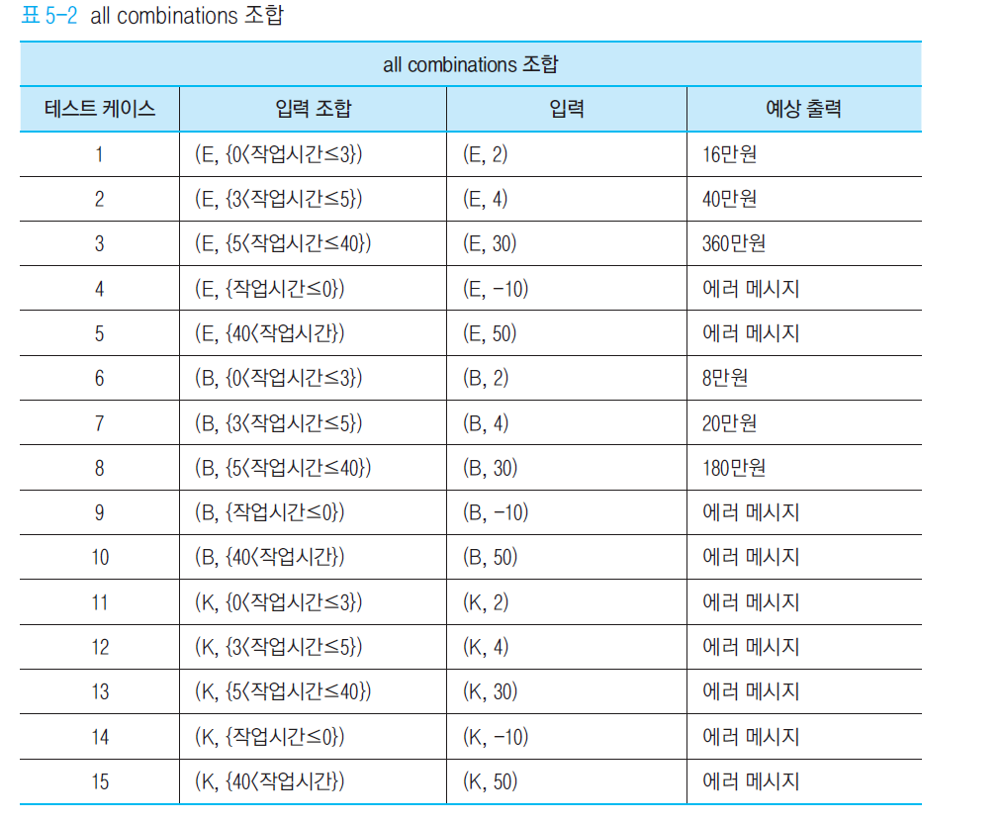
All Combinations 조합

Slide 21
블랙박스 테스트
-경계값 분석-

Slide 22
경계 값 분석(BVA)
정의 : 입력영역의 경계 근처에 있는 값들을 테스트케이스로 선정하는 방법
용어 : 경계 값 분석(Boundary Value Analysis, BVA)
ECP와 BVA 차이점
ECP : 입력영역을 클래스들로 분할하고 각 클래스로부터 임의의 값을 선정
BVA : 클래스의 경계 근처에 있는 값들을 선정

Slide 23
BVA 수행절차
명세로부터 입력 변수들을 식별한다.
입력변수를 동등 클래스로 분할한다. 각 동등 클래스가 가질 수 있는 최대값/최솟값을 구한다. 또한, 최대값보다 약간 큰 값/최솟값보다 약간 작은 값을 구한다.
각 입력변수의 동등 클래스들로부터 구한 경계값을 사용하여 적절한 조합 연산자를 사용하여 조합한다. 최종 조합에 영역 내부의 값 하나를 추가한다.
가능하지 못한 조합이 있는지 점검하고 제거한다.
각 조합된 클래스로부터 최소한 하나의 대표값을 선정하여 테스트케이스에 반영하여 테스트케이스 테이블을 작성한다.

Slide 24
예시
문제: 어떤 프로그램의 입력변수(정수형) X가 5와 20 사이의 범위를 가진다고 가정할 때 ECP와 BVA를 통한 테스트케이스를 구해보자.
풀이: 우선 ECP를 사용하여 입력영역을 분할한다. 입력영역이 범위이기 때문에 입력 조건을 만족하는 하나의 클래스와 입력조건을 만족하지 못하는 두 개의 클래스들로 분할할 수 있다.
ECP 테스트케이스 추출
X=0 (X<5를 만족하는 클래스로부터 추출)
X=15 (5<=X<=20을 만족하는 클래스로부터 추출)
X=30 (X>20을 만족하는 클래스로부터 추출)
BVA테스트케이스 추출: 4,5,15,20,21

Slide 25
예시-BVA의 효용성
만약, 프로그램이 X>=10를 X>10로 구현하였다면 이 오류를 BVA로 구한 테스트로 발견할 수 있을까?
BVA 테스트케이스 추출 : 10, 11, 50, 최대 정수값, 최대 정수값+1
테스트케이스 10이 오류를 발견할 가능성이 크다.
BVA의 효용성을 나타내는 플로우차트
X>10
거짓
X>=10
거짓
참
참
A
B
A
B
<구현된 프로그램>
<올바른 프로그램>

Slide 26
예시-ECP의 한계
만약, 프로그램이 X>=10를 X>10로 구현하였다면 이 오류를 ECP로 구한 테스트로 발견할 수 있을까?
ECP 테스트케이스 추출 :
X>=10 : 50
X<10 : 0
위의 2가지 케이스를 통해서는 아래의 로직에서 오류발견을 못함
X>10
거짓
X>=10
거짓
참
참
A
B
A
B
<구현된 프로그램>
<올바른 프로그램>

Slide 27
조합테스트

Slide 28
조합테스트
정의 : 각 입력인자가 여러 개의 클래스들로 분할되었을 때 이를 조합하는 방식
Each choice조합 / All combinations 조합
Each choice : 각 입력인자의 분할된 클래스로부터 최소한 하나의 입력 값이 테스트케이스에 포함
All combinations : 가능한 모든 클래스의 조합이 테스트케이스에 포함
페어와이즈 테스트 : 입력들의 모든 가능한 조합들을 테스트하는 대신 각 인자의 값을 다른 인자의 값과 최소한 한번은 짝을 지어 테스트하는 방법
‘페어와이즈 테스트’가 ‘All combinations’테스트에 비해 테스트케이스의 수는 획기적으로 줄이면서 오류를 검출하는 능력면에서는 거의 비슷한 결과를 내는 것으로 밝혀졌다.
왜냐하면, 보통 프로그램에서 결정을 내릴 때 “모든 입력들에 대해 존재할 수 있는 가능한 모든 상호작용을 고려하지 않고 기껏해야 두 개의 입력들 간의 가능한 모든 상호작용만을 고려한다.”는 관찰에 기인한다.

Slide 29
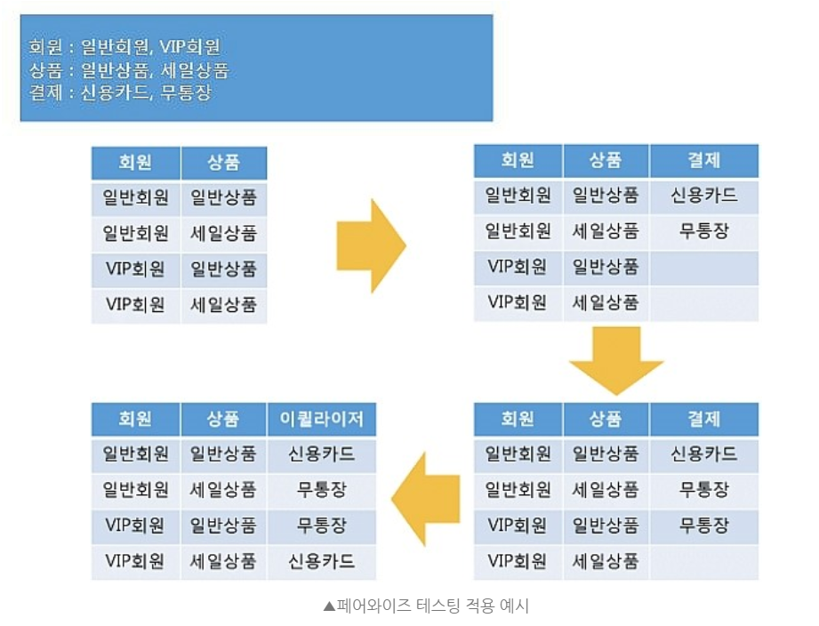
예시(교재 294p 참고)
All combinations는 2*2*2 = 8가지
페어와이즈는 4가지

